Slide 1

基于安卓平台心愿瓶应用
的研究与开发
软件系统设计4班
金诗洋、江文慧、荆婉、胡秋实
2014年10月30日

Slide 2


目录
项目背景
选题依据
选题研究目标
选题研究内容
拟解决的问题和方法
拟采用的研究方案
系统业务流图
系统功能模块图
界面设计
项目的特色与创新之处
项目进度安排
预期成果

Slide 3
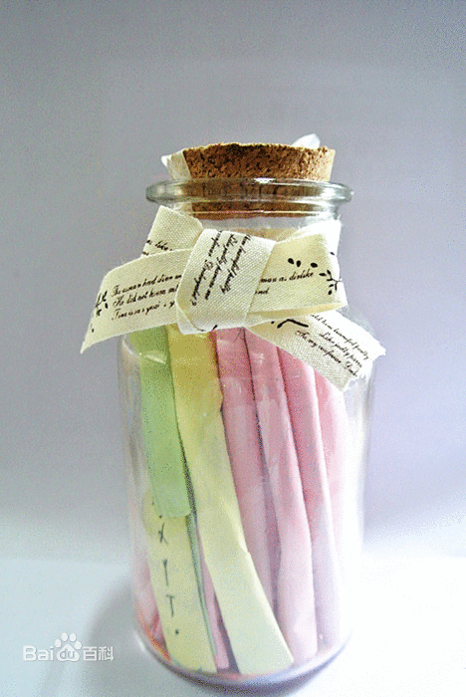
项目背景
心愿瓶是指用一些外形美观，精致漂亮，形状特殊的玻璃子或有机玻璃瓶子里面装入用彩纸或礼品包装纸叠制成的小星星，花朵形，心形，圆柱形等形状的有小拇指头大小的小物件制成的一种生活文化用品
现代人虽然可以用电话、邮件、电子邮件、即时通讯软件等等的方法联系，交流互动。但瓶中信这种充满未知、神秘魅力的通迅方法，依然吸引现代人采用，甚至发掘更多用处。
目前，参考了一下国内外的同类软件，还没有一款软件能够通过网络的方式去帮助别人实现愿望，同类软件也没有完善的功能和人性化的界面。这些都是创新和特色的挖掘点。

Slide 4
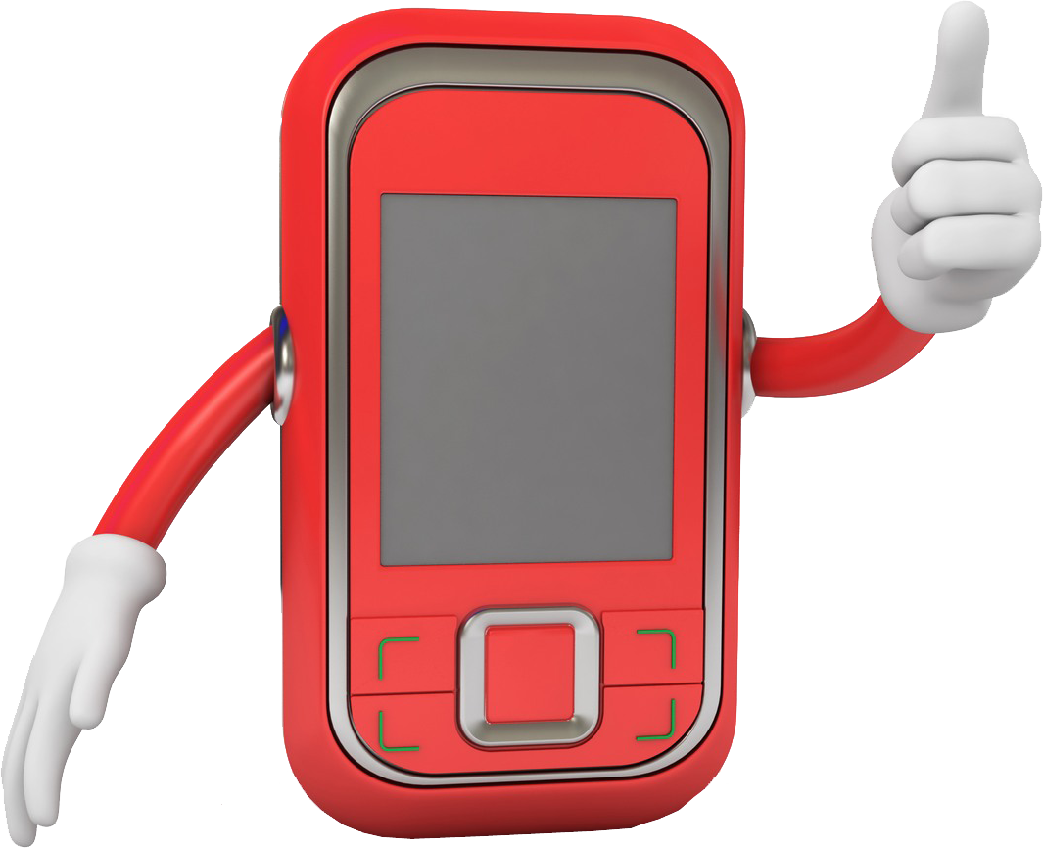
选题依据
（1）目前没有一款独立的心愿瓶的应用软件
（2）同类软件没有完善的功能和人性化的界面
（3）目前智能手机发展迅速，Android用户基数庞大
（4）移动应用程序UI设计吸引用户
（5）在线心愿瓶形式新颖、前景广阔
为我们的选题提供了依据

Slide 5
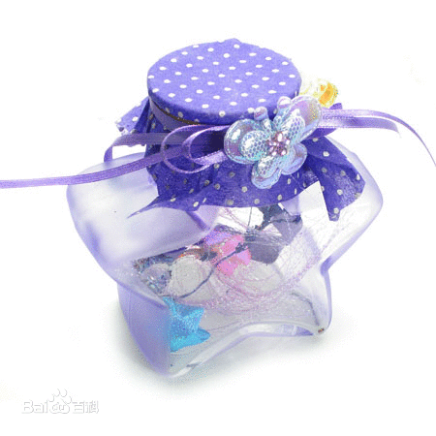
选题研究目标
开发出一套成熟和功能完整的 产品，可以让人们实现通过网络的方式实现心愿，与此同时结交不同的朋友。

Slide 6

选题研究内容
课题主要研究并实现的内容有如下几方面。
一、数据库的设计和实现，根据系统需求以及功能分析进行设计。
二、web端系统框架设计，为了保证系统具有更好的安全性以及可维护性和可扩展性，将采用三层体系结构：数据模型层，业务逻辑层以及表示层。
具体实现如下。
1、心愿瓶各页面的实现，尤其是主界面，根据用户的账号密码进行登录。
2、用户发出心愿。
3、用户浏览并实现别人的心愿
4、生成心愿达人排行榜
5、管理模块的实现。

Slide 7

拟解决的问题和方法
(1) 安卓平台开发问题（以前未接触）
解决方法：通过书籍和视频进行学习，掌握基本的安卓开发。
(2) 心愿瓶应用的评分系统问题
解决方法：包括两个部分，一个是单个心愿的热门度评价（即用户点赞），第二就是单个心愿完成后的用户评价。通过设置一些评价标准由发出心愿的用户对完成心愿的用户进行评价，并涉及到用户的热心度和能力值。
(3) 心愿瓶用户主动使用（主要是实现他人心愿）的 问题.
解决方法：通过设置一个排行榜（包括热心度和能力值）来激励用户实现他人心愿。每个用户在注册信息里，有自己的特长和能力值属性，完成的心愿越多，能力值越高，热心度越高。而排行榜高者可以提供指定用户商谈完成心愿的权限，不需要再等待他人回应。

Slide 8
拟解决的问题和方法(续)
(4) 心愿瓶应用大量并发问题
解决方法：通过利用多线程以及信号量来控制并发时对公共数据的操作。保证数据原子性，一致性。
(5) 漂流瓶和心愿瓶区别问题
解决方法：目前的漂流瓶更多是建立在交友软件上，主要目的还是在于交友和文字交流。而心愿瓶提供的是实现心愿，展现能力和爱心，传播互帮互助正能量，储存埋藏自己的私密心愿的功能。

Slide 9

拟采用的研究方案
该应用在前期研究之后，我们的需求目标比较明确，但是市场上没有成熟类似的产品可以作为参考，所以，边开发边进行改进的开发模式更加适合我们的课题，我们决定采用螺旋式上升开发模型。
该软件是基于B/S结构模式开发，采用较为流行的J2EE技术体系，主要运用MVC模式Struts2架构设计，使用JSP+Servlet+JavaBean(MVC)开发技术来开发，以Eclipse作为代码编写的环境工具，使用Tomcat的配置，以MySQL作为后台数据库，实现表单和数据库之间的数据交换。

Slide 10
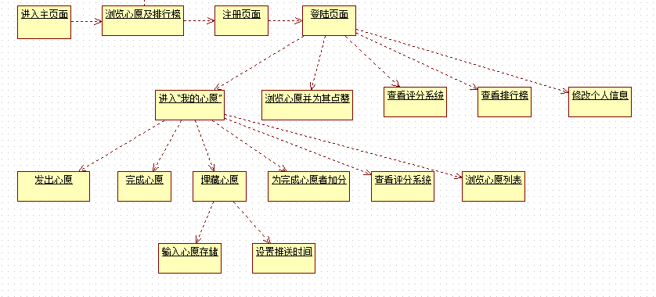
系统业务流图

Slide 11
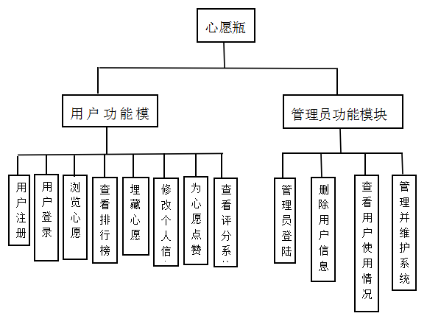
系统功能模块图

Slide 12
界面设计
(1)登陆界面（可选择登陆或者游客）。
(2)注册界面。
(3)主界面：包括浏览所有已发出心愿（后期可加入分类等优化措施），用户排行榜，以及热门心愿滚动（与心愿被点赞次数挂钩）。
(4)单个心愿详细界面，包括心愿内容等详细信息，完成情况，点赞次数，热门度等信息。
(5)用户界面，包括发出心愿（可选择公开或者埋藏心愿），已收到心愿的响应列表。已完成心愿列表，以及个人信息修改。

Slide 13
界面设计（续）
(6)公开心愿界面，输入心愿内容并发布。
(7)埋藏心愿界面，输入心愿存储并设置推送时间。
(8)交流界面，可点击相应心愿列表的一条，和某一个注册用户开始心愿完成的流程，类似于在线交流功能。
(9)评分系统界面，设置一些标准和评价指标供用户填写。
(10)个人信息修改界面，包括修改个人信息，修改登录密码等操作。

Slide 14
项目的特色与创新之处
(1) 目前市场上还没有成熟和相对功能完整的该类产品。可以参考的是腾讯公司开发的漂流瓶软件。所以实现上述心愿瓶的两个主要功能：包括发出和实现心愿，埋藏并推送过往心愿；同时挖掘扩展它的潜在价值（例如交友，行业圈，兴趣圈）是我们的主要特色和创新之处。
(2) 设计具有更人性化的，更适合操作的 UI界面
(3) 合理的评分系统的设计
(4) 激励机制的设计，包括排行榜，能力值，热心值和特长属性。

Slide 15
项目进度安排
2014-2015第1学期
10月份～11月初：完成开题报告和开题报告答辩
11月份：完成需求分析文档，配置软件环境，学习相关技术
12月份～1月份：针对整体框架和需求分析，完成概要设计和详细设计文档

Slide 16
项目进度安排（续）
寒假
完成前期UI设计，编写部分代码
撰写中期报告文档
2014-2015第2学期
3月：完成大部分编码，测试并完成测试文档
4月：针对测试结果，优化代码
5月：撰写结项报告，参加工程实践答辩
_{需求分析}
_{系统设计}
软件编程
测试，优化

Slide 17
谢谢！

